Slide 1

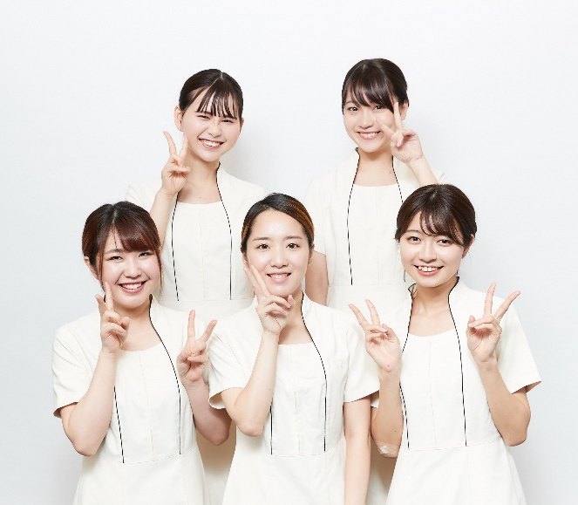
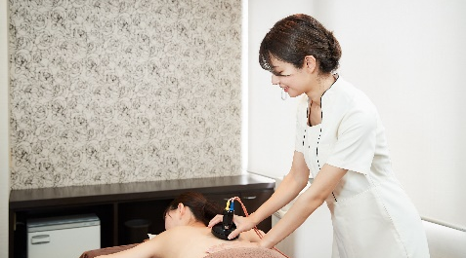
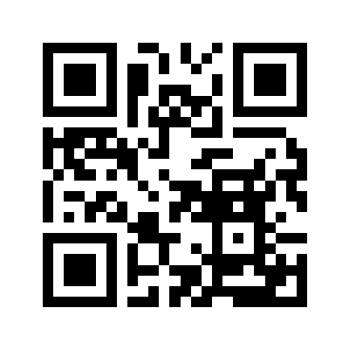
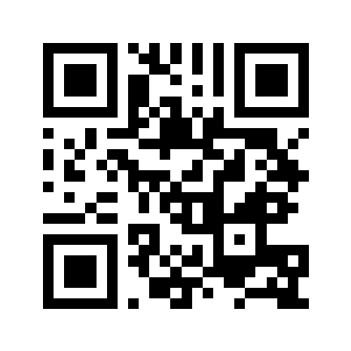

「高校生のためのＷＥＢ企業説明会」メッセージＰＲシート
会社名 株式会社バイオテクノロジービューティー
求人番号 13040-119149
社員の一日と
ご紹介動画
会社紹介動画
企業紹介
応募者へのメッセージ
【美の遺伝子を呼び覚ます】
私たちバイオエステBTBは全国に22店舗を展開し、のべ20万人以上のお客様の施術実績がある、徹底的に結果・効果にこだわる痩身専門エステサロンです。専門メーカーと共同開発したマシンなどを活用し、痩せるプロとしてお客様の人生がより華やかになるよう手助けをしています。未経験からでも安心な研修制度が整っており、一生モノの技術で確かな効果を提供できる実力派エステティシャンとして挑戦・活躍できます。
女性にとって「キレイになりたい」という願いは誰もが持つ永遠のテーマです。エステティシャンはお客様の喜び・感動をダイレクトに感じることができるとてもやりがいのあるお仕事です。個人ノルマは無く、店舗一丸となって日々お客様へ向き合っています。
美容に興味があり、「変わっていくお客様の支えになりたい」という気持ちさえあれば活躍できる環境で、約7割の社員が未経験からスタートを切っています。美の最前線で一緒に成長しませんか？

